Slide 1

HĐTN 3
Chủ đề 8:
Em và những người bạn
Tuần 31

Slide 2
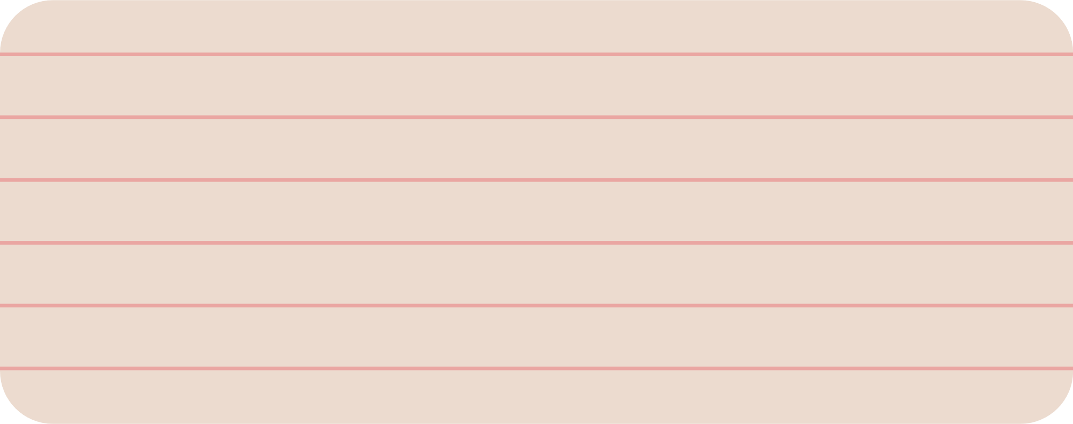



KHỞI ĐỘNG
Đã bao giờ em có bất đồng với các bạn chưa? Những lúc đó, em đã giải quyết như thế nào?

Slide 3
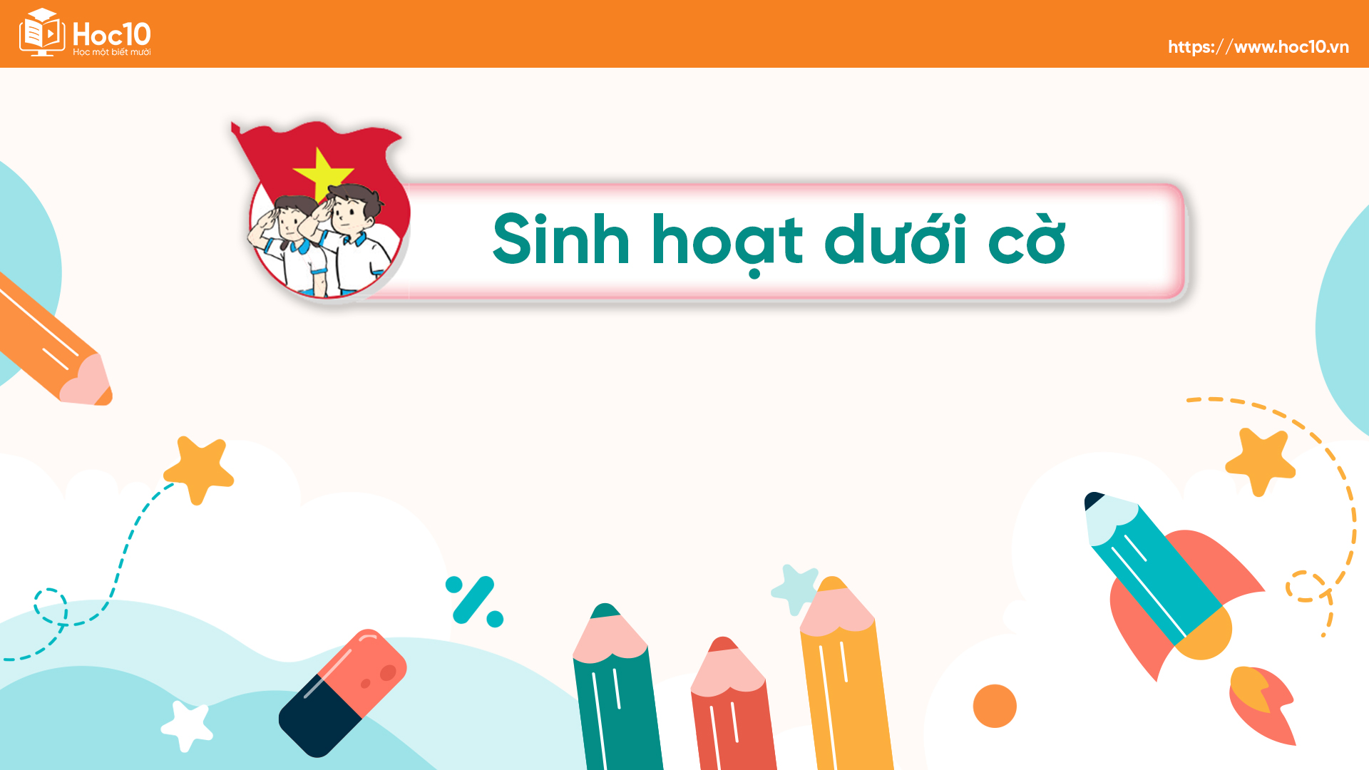

Ấn để đến trang sách

Slide 4
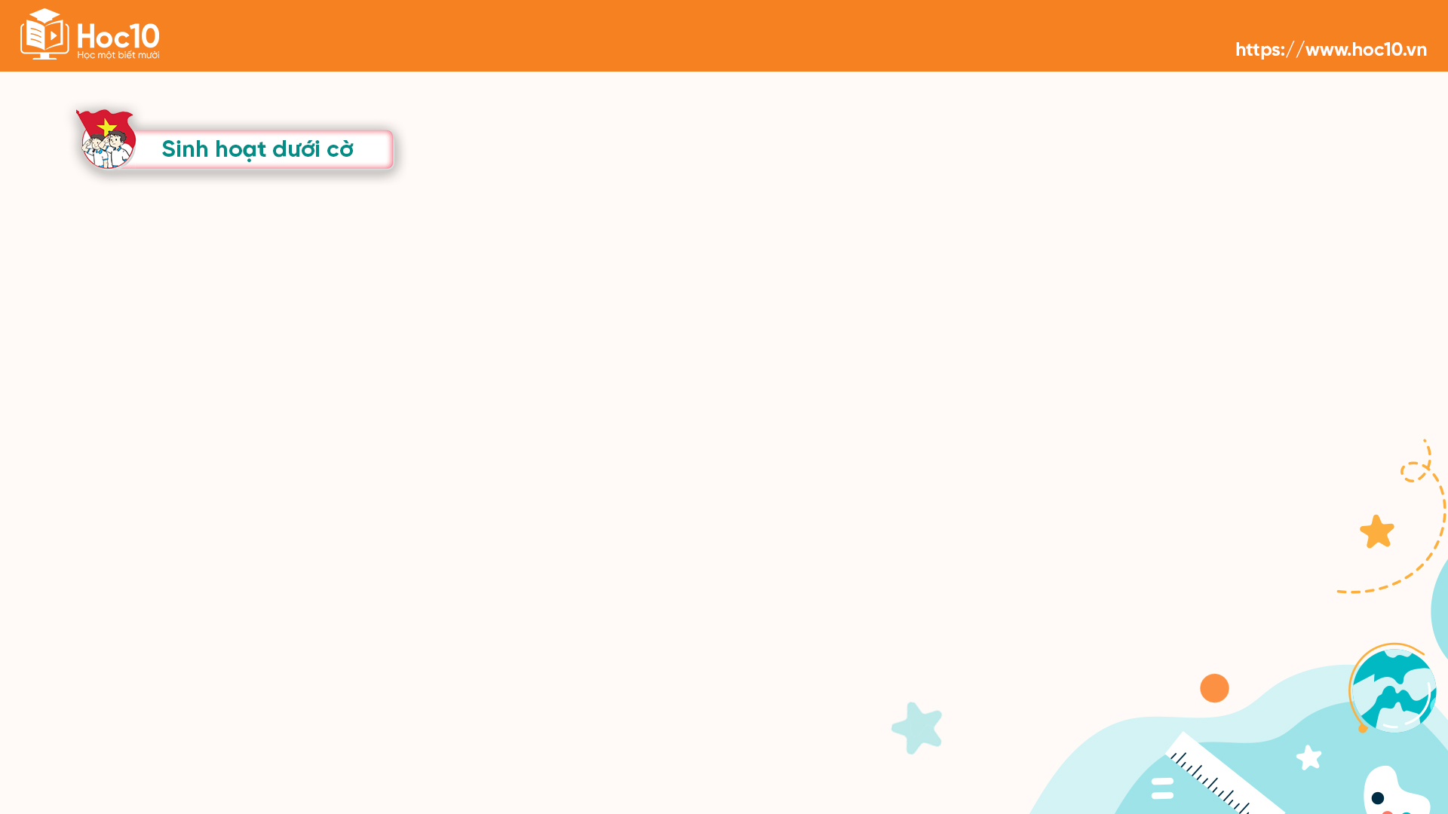
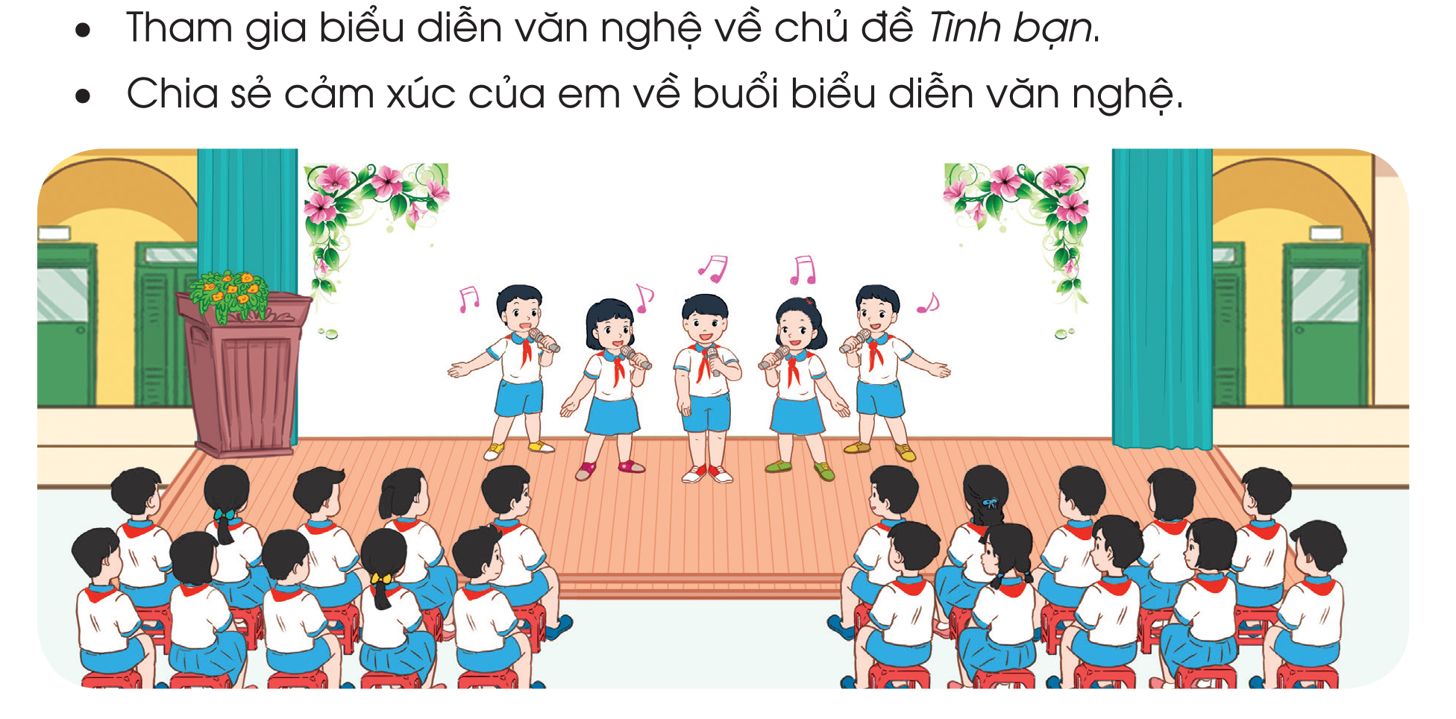

Slide 5
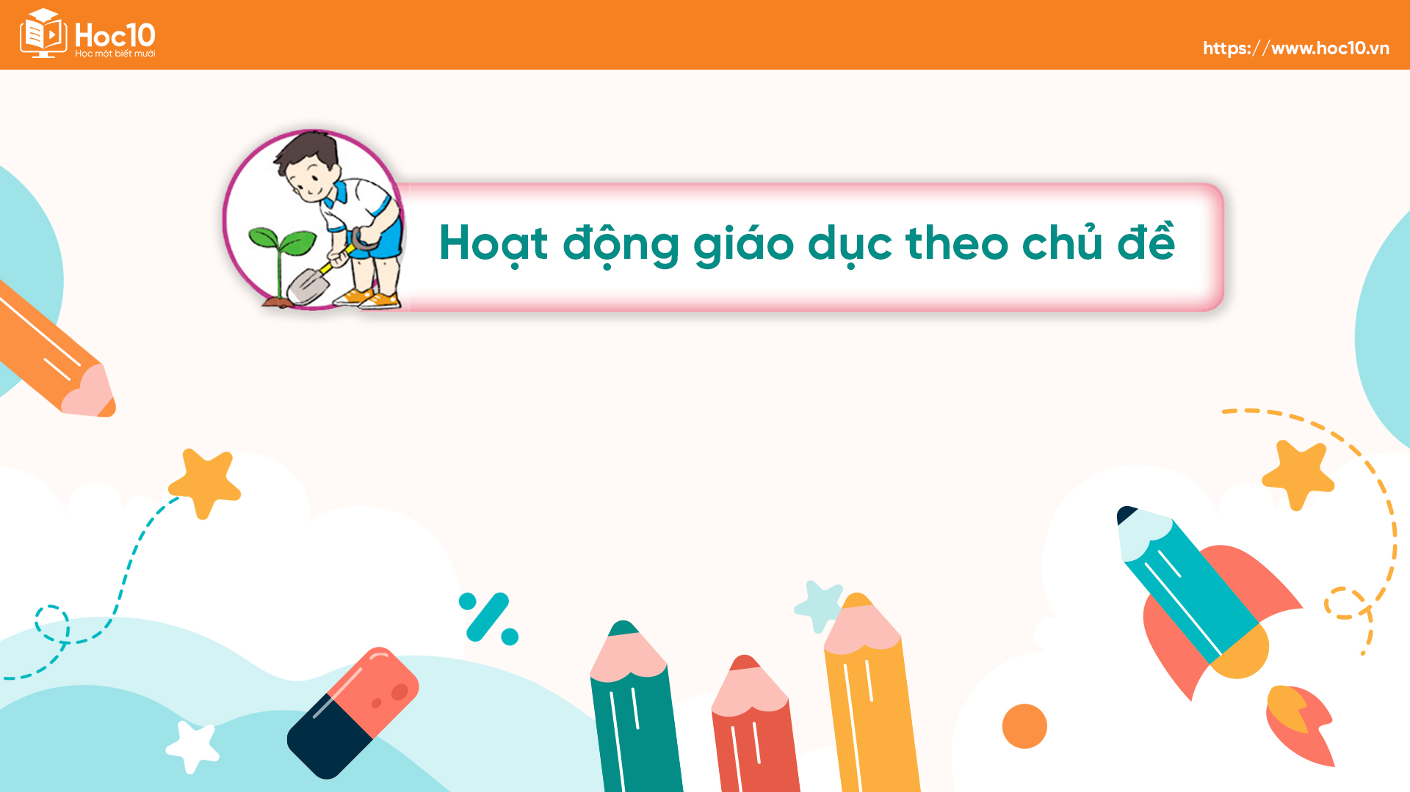
Ấn để đến trang sách

Slide 6
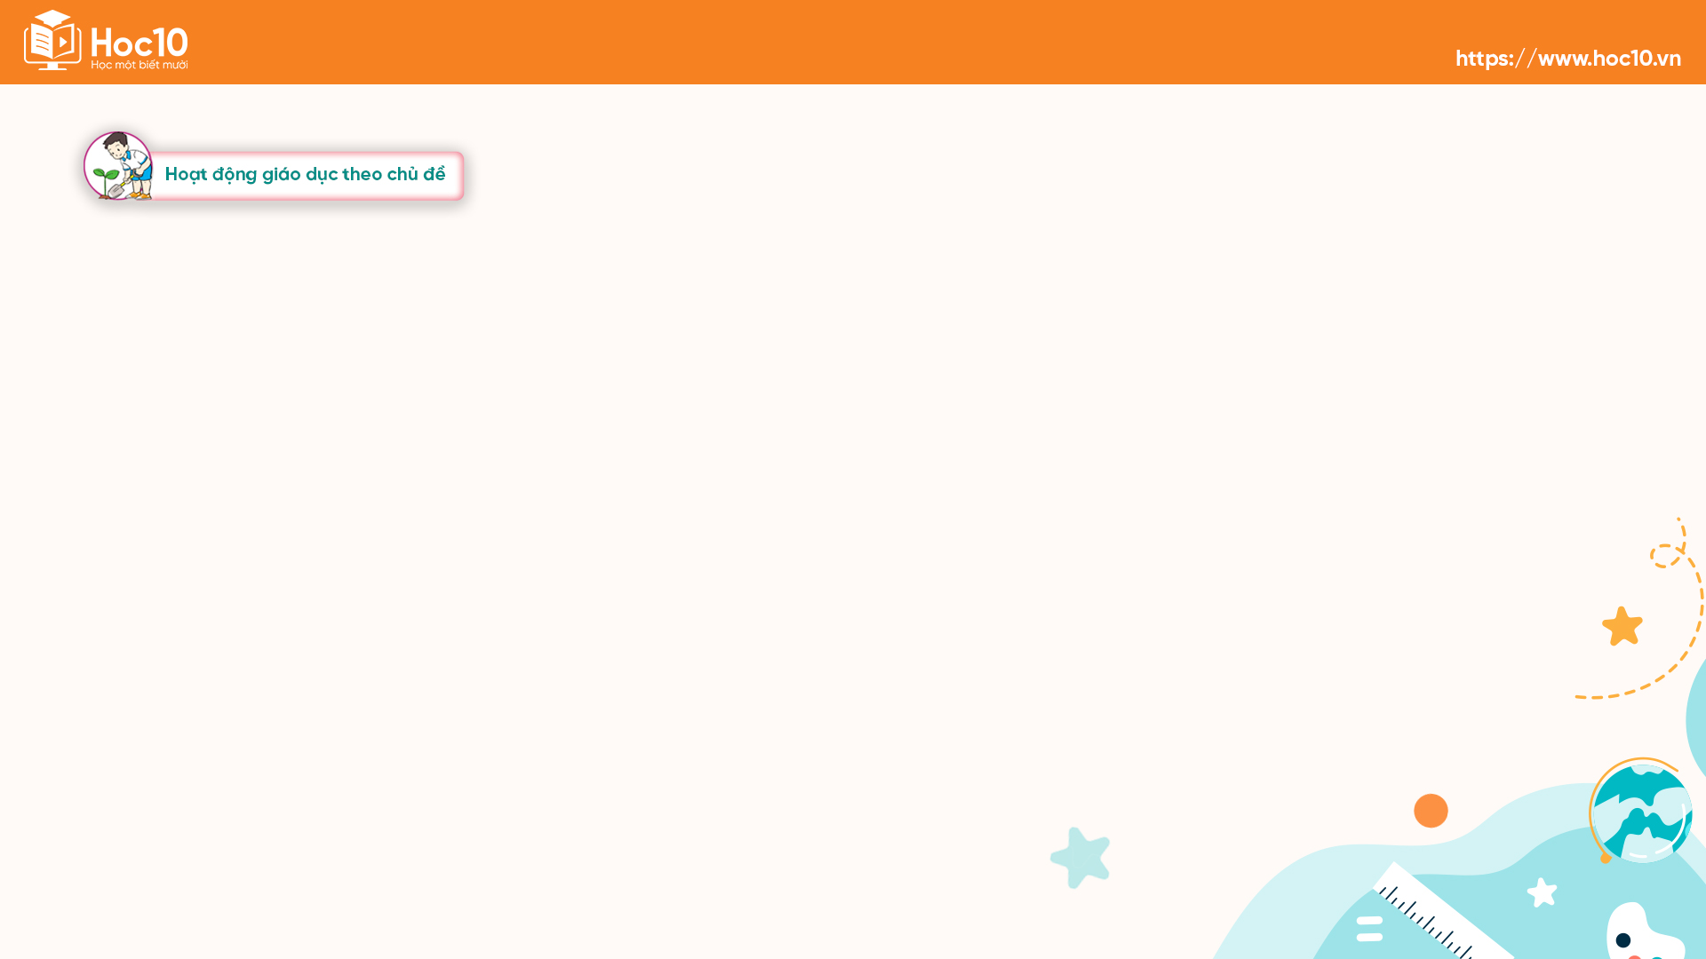
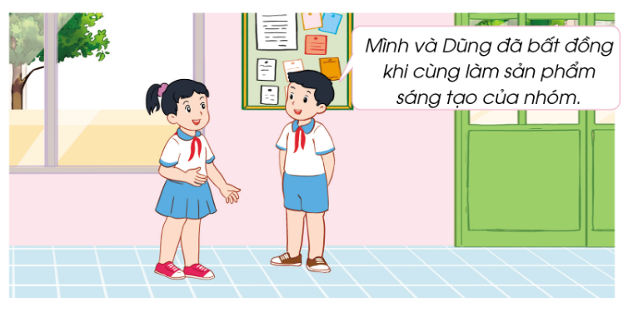
Hoạt động 1: Nhận diện sự bất đồng trong quan hệ với bạn bè
Nhiệm vụ 1: LÀM VIỆC CẶP ĐÔI
Kể lại những kỉ niệm không vui của em với bạn.
Chỉ ra những bất đồng trong mỗi kỉ niệm không vui đó.

Slide 7
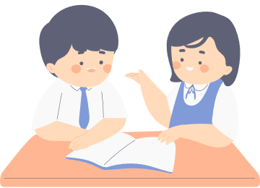
Hoạt động 1: Nhận diện sự bất đồng trong quan hệ với bạn bè
Nhiệm vụ 1: CHIA SẺ TRƯỚC LỚP
Mời một số cặp đôi lên chia sẻ trước lớp các nội dung trên.
Các HS ở dưới trao đổi hoặc đặt thêm câu hỏi cho HS đang trình bày.

Slide 8
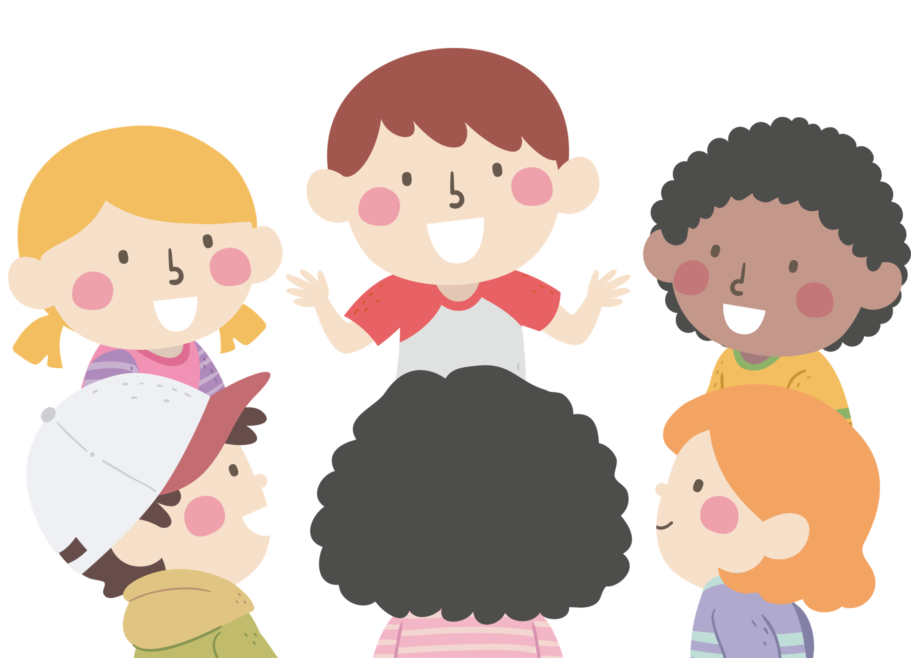
Trong tình bạn, bên cạnh những kỉ niệm vui thì sẽ có những kỉ niệm không vui khiến các em nhớ mãi. Mỗi kỉ niệm không vui đều chứa đựng những bất đồng, đây là điều không thể tránh khỏi trong tình bạn.
KẾT LUẬN

Slide 9
Hoạt động 2: Tìm kiếm chìa khóa hòa giải
Nhiệm vụ 1: CHIA SẺ TRƯỚC LỚP
Các em hãy chia sẻ trước lớp về một lần mình gặp bất đồng với bạn theo gợi ý:
Tình huống xảy ra bất đồng.
Ứng xử của em với bạn.
Cảm xúc của em khi đó.

Slide 10
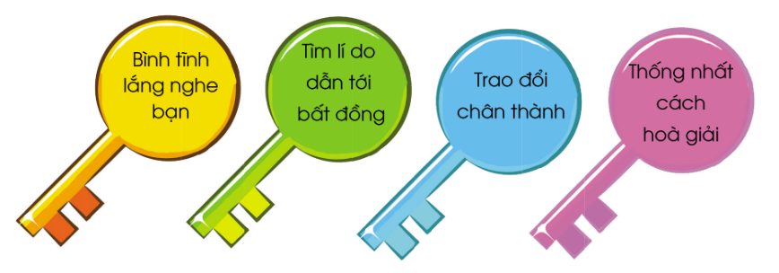
Nhiệm vụ 1: CHIA SẺ TRƯỚC LỚP
Các nhóm thảo luận về cách hòa giải với bạn khi gặp bất đồng.

Slide 11
Nhiệm vụ 3: LÀM VIỆC CẢ LỚP
Các em đã bao giờ xử lí bất đồng với bạn theo bốn bước của chìa khoá hoà giải chưa?
Trong bốn chìa khóa trên, em cảm thấy chìa khoá nào là khó thực hiện nhất? Vì sao?
Có tình huống bất đồng nào các em không thể hoà giải được mà phải có sự trợ giúp từ bạn bè, thầy cô chưa?
Bản thân em đã từng giúp các bạn khác giải quyết mối bất đồng với bạn bao giờ chưa?

Slide 12
KẾT LUẬN
Khi gặp tình huống bất đồng với bạn, các em hãy nhớ đến bốn chiếc chìa khóa quan trọng để hoà giải bất đồng.
Đó là: bình tĩnh lắng nghe bạn, tìm lí do dẫn tới bất đồng, trao đổi chân thành, thống nhất cách hoà giải.

Slide 13
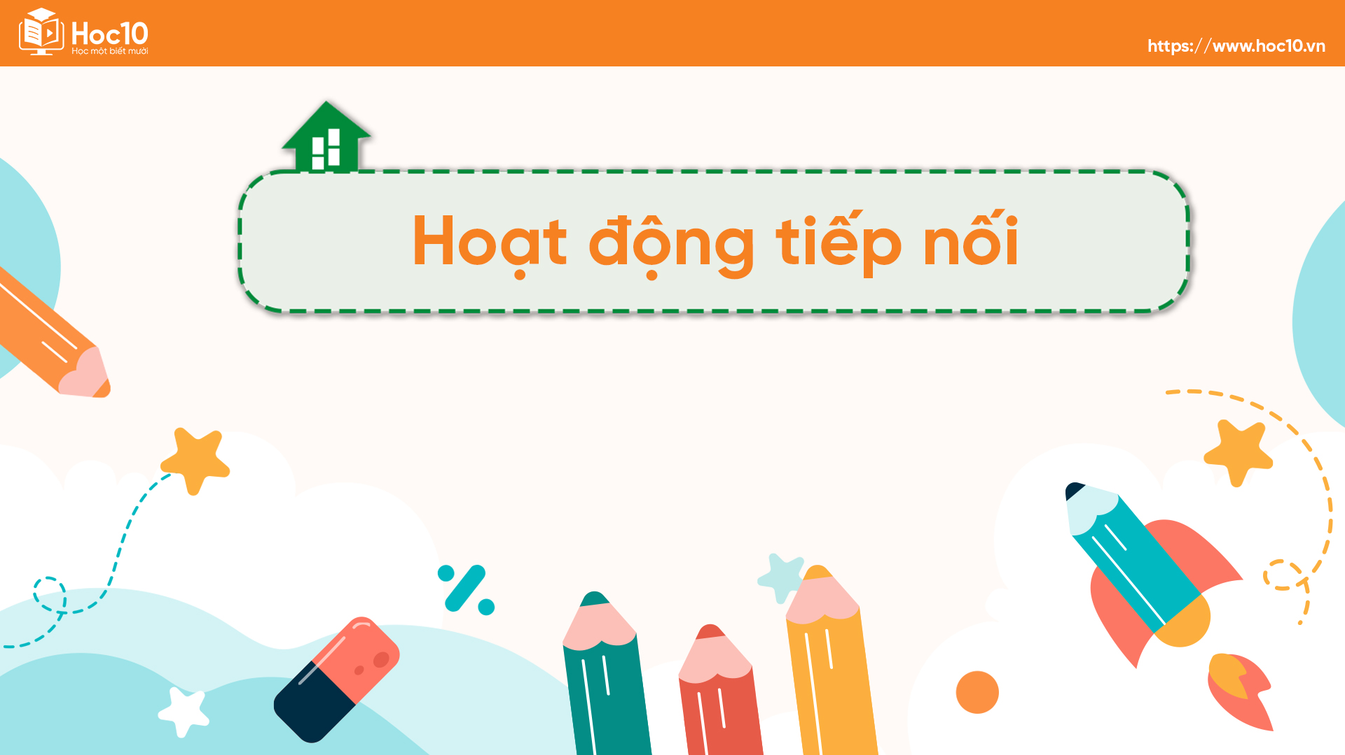
Ấn để đến trang sách

Slide 14
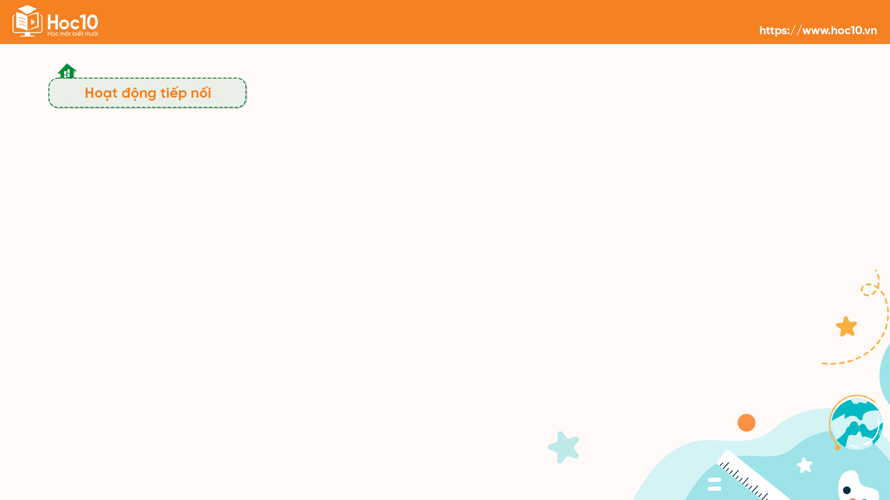
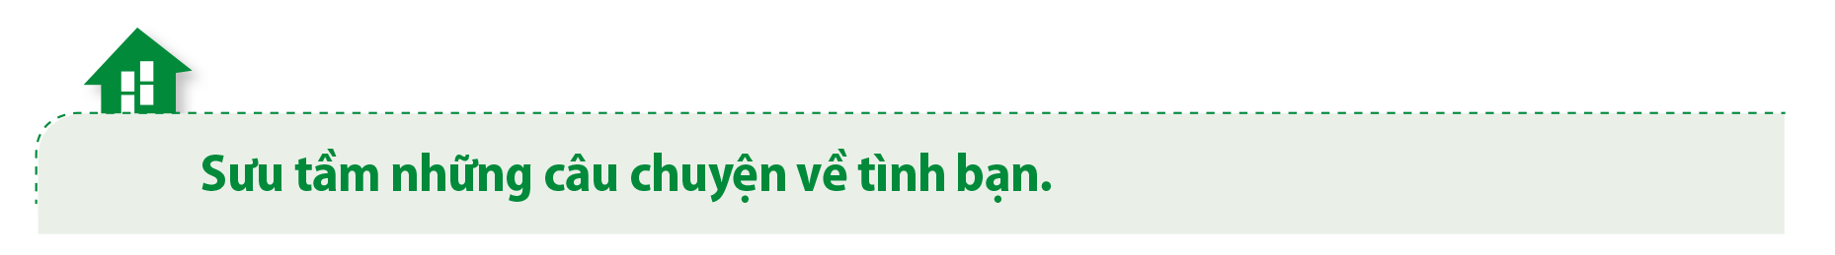

Slide 15
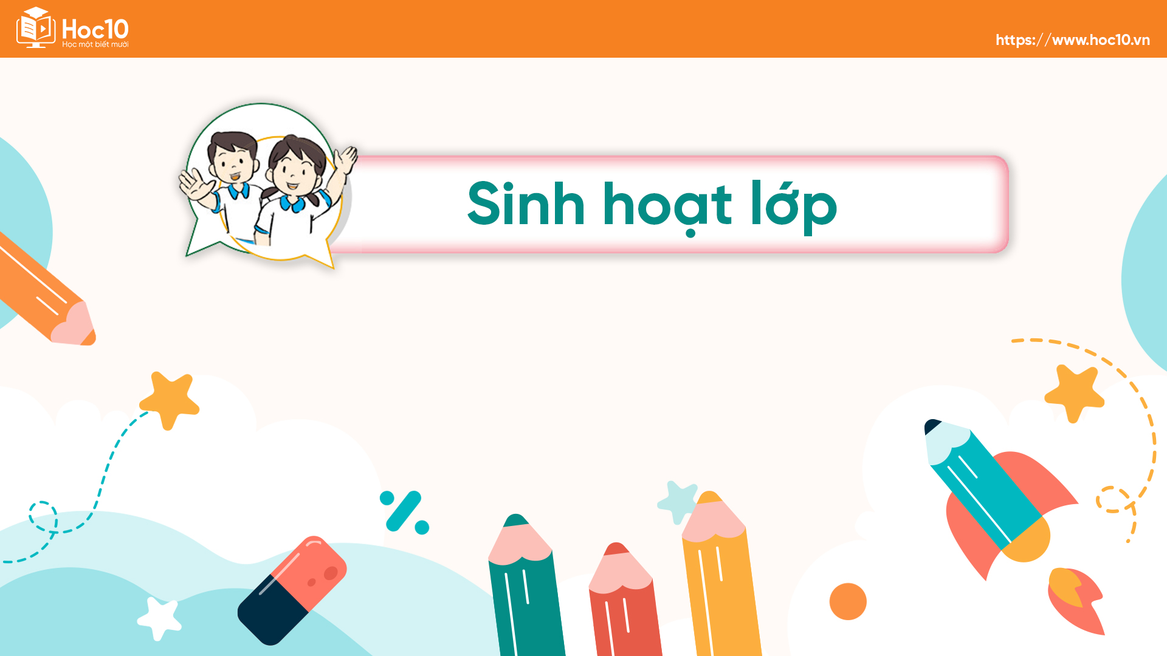
Ấn để đến trang sách

Slide 16

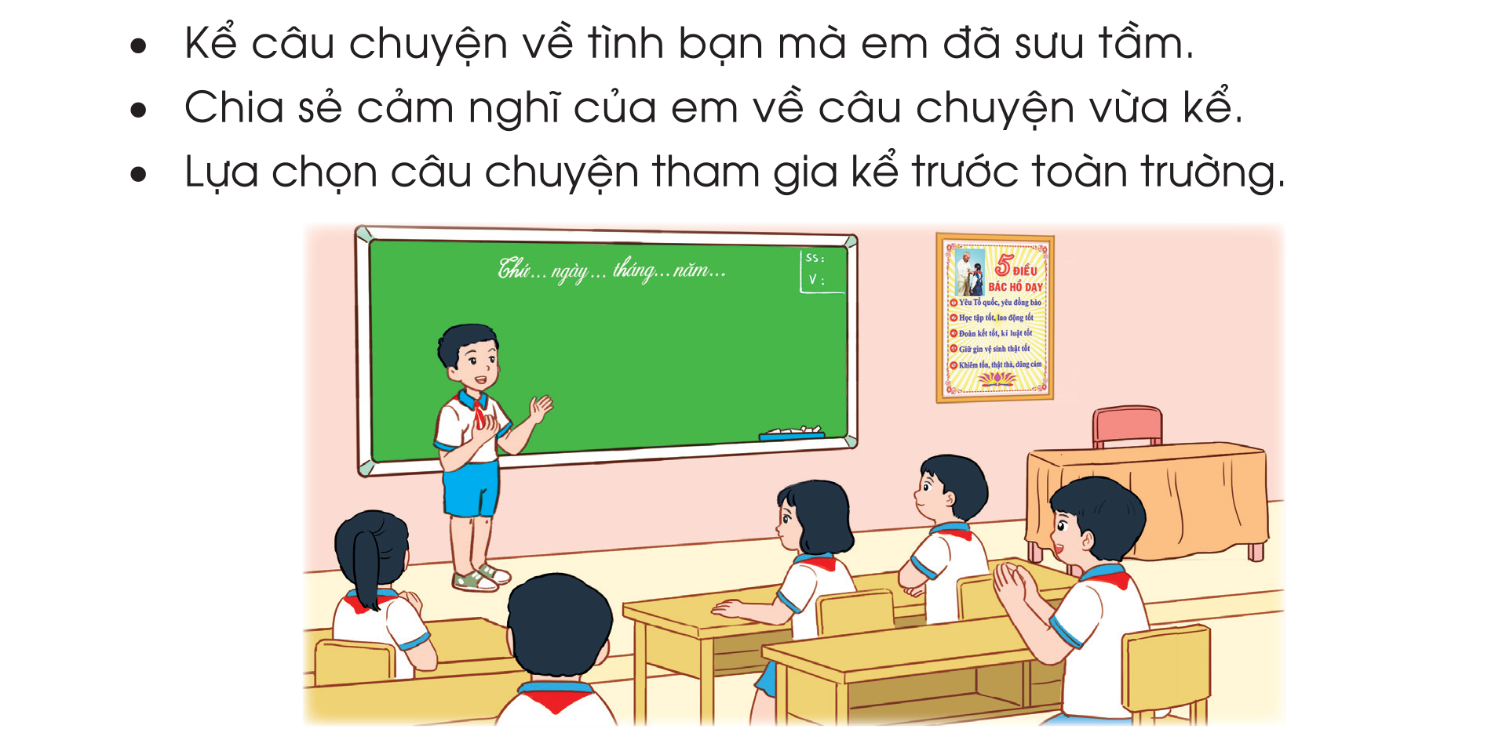

Slide 17
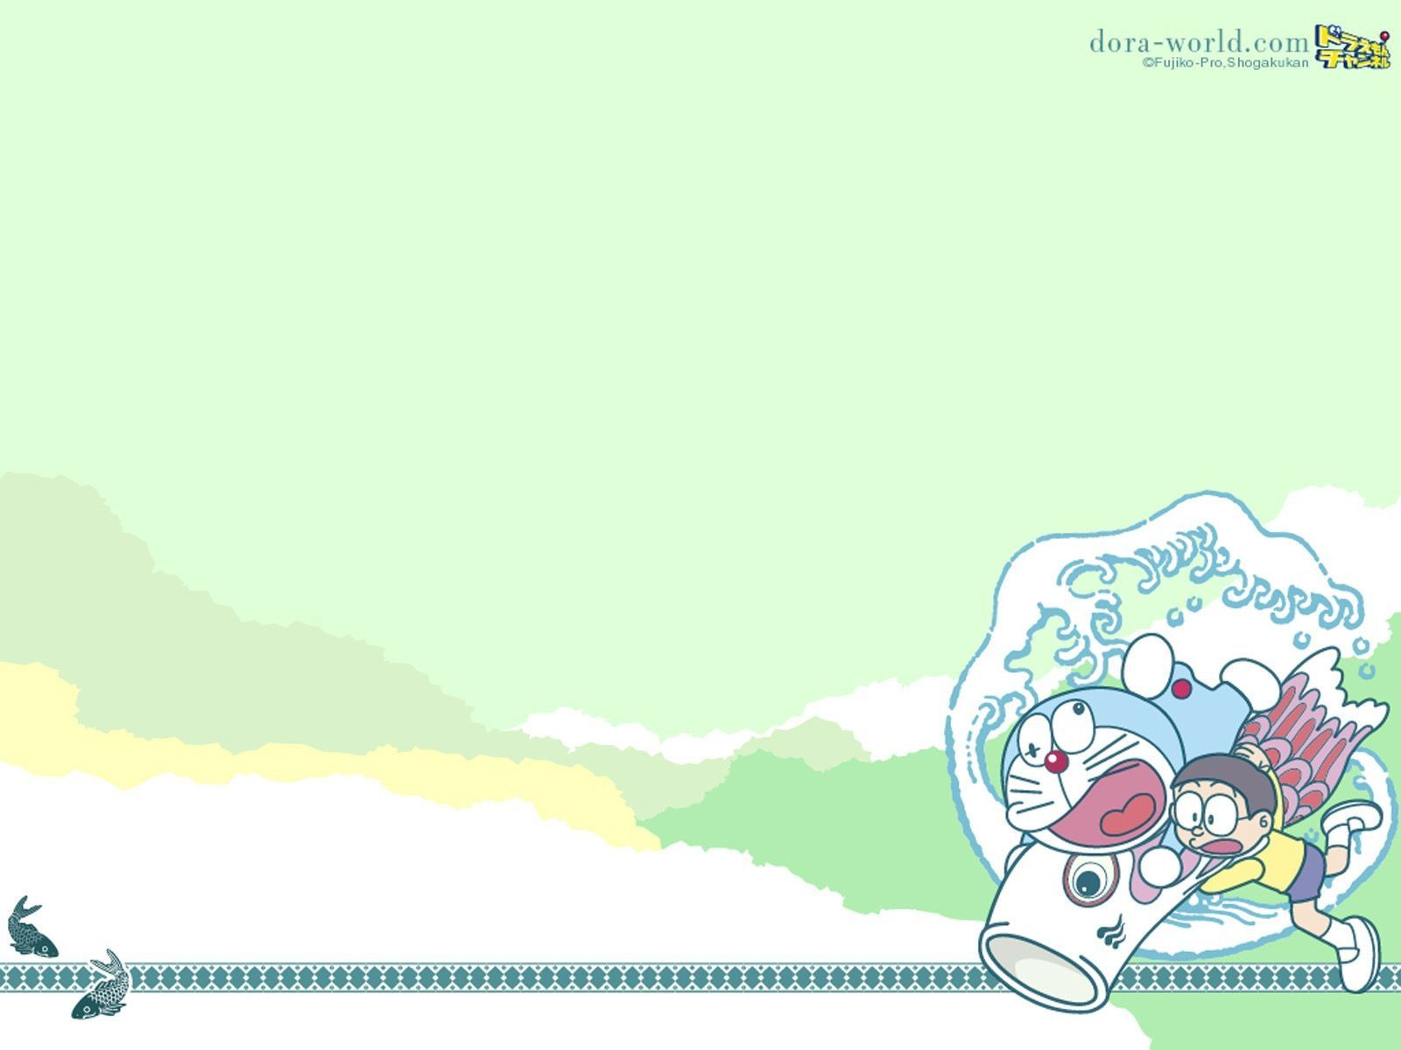

Câu hỏi 1: Em và bạn bất đồng khi cùng làm bài tập nhóm thì em và bạn nên làm gì?
A. Không chơi với nhau nữa.
B. Nói xấu nhau.
C. Gây gổ.
D. Tìm lí do dẫn đến bất đồng.
Notes:
Hướng dẫn: GV click vào khung đáp án để kiểm tra đúng/sai.

Slide 18
Câu hỏi 2: Khi có hiểu lầm nhau thì cần làm gì?
A. Tìm lí do dẫn đến hiểu lầm.
B. Nói xấu nhau.
C. Không chơi với nhau nữa.
D. Gây gổ đánh nhau.
Notes:
Hướng dẫn: GV click vào khung đáp án để kiểm tra đúng/sai.

Slide 19
Câu hỏi 3: Khi em và bạn bất đồng, em có thể nhờ ai đứng ra hòa giải giúp?
A. Bạn lớp khác.
B. Em nhỏ tuổi.
C. Không nhờ ai hòa giải hết mặc kệ bạn.
D. Cô giáo.
Notes:
Hướng dẫn: GV click vào khung đáp án để kiểm tra đúng/sai.

Slide 20
Câu hỏi 4: Đáp án nào dưới đây là cách để hòa giải bất đồng?
A. Tìm lí do dẫn đến bất đồng.
B. Không nghe bạn nói, cãi nhau đến khi không chơi được với nhau nữa thì thôi.
C. Thống nhất cách hòa giải.
D. Bình tĩnh lắng nghe bạn.
Notes:
Hướng dẫn: GV click vào khung đáp án để kiểm tra đúng/sai.

Slide 21

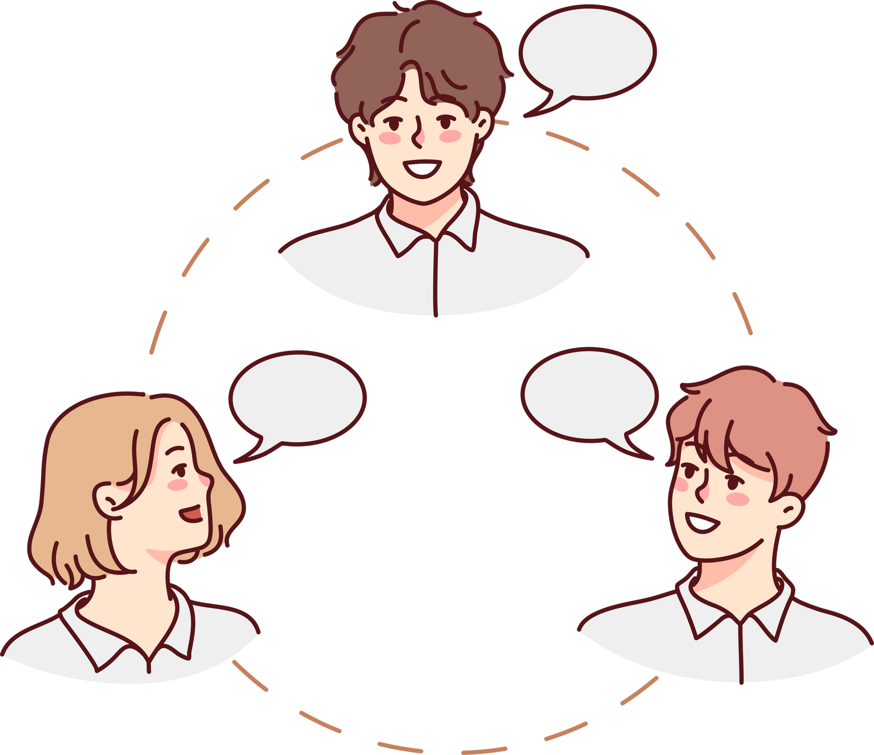
HƯỚNG DẪN VỀ NHÀ
Sưu tầm những câu chuyện về tình cảm bạn bè.
Chuẩn bị tiết sinh hoạt theo hướng dẫn của giáo viên

Slide 22


Slide 23


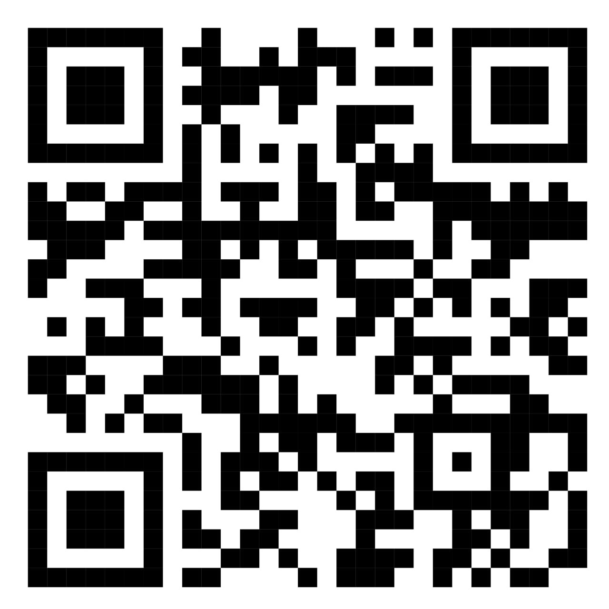
Để kết nối cộng đồng giáo viên và nhận thêm nhiều tài liệu giảng dạy,
mời quý thầy cô tham gia Group Facebook
theo đường link:
Hoc10 – Đồng hành cùng giáo viên tiểu học
Hoặc truy cập qua QR code

